Slide 1
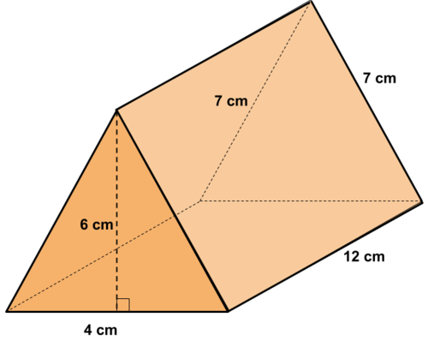
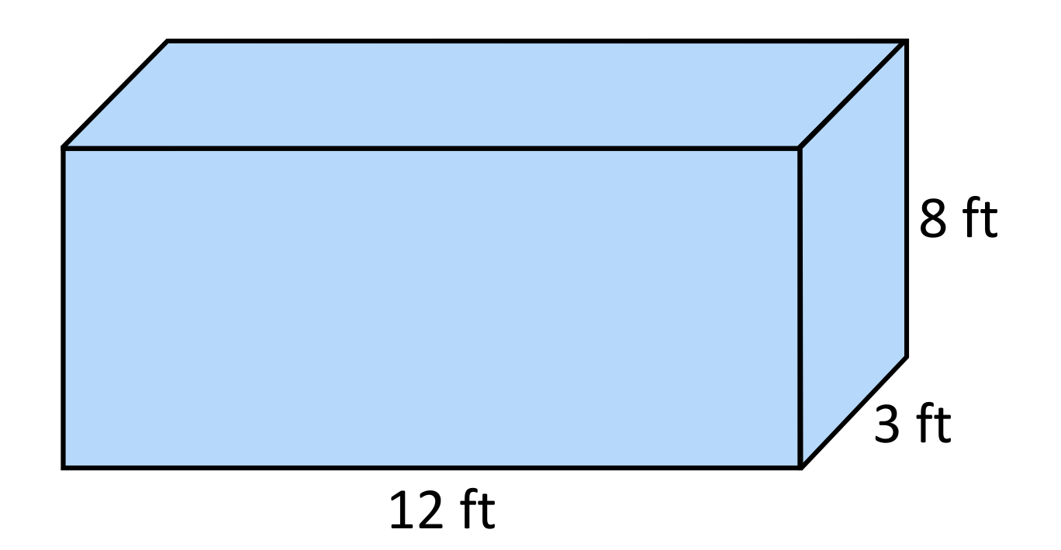
14
5-en-5
Trouve l’aire de surface de chaque forme géométrique:
Fini? Fait 24 avec (a) 2, 4, 6 et 9 et (b) 1, 1, 2, 9

